Slide 1
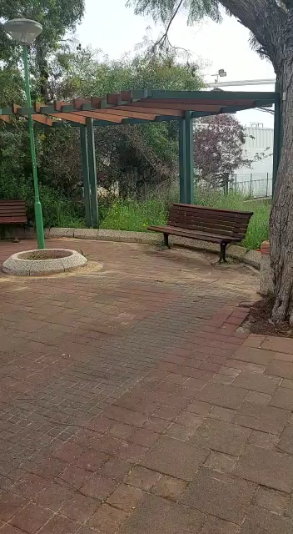
מרכז בדרכך דר' דליה אדמון המרכז הרפואי על שם שיבא
לוגו
מרכז ייחודי המהווה מגדלור לטיפול מקצועי, אישי ומותאם לנשים החוות הפלה ואובדן הריון
Notes:
כותרת ותמונה מהאתר או הלוגו

Slide 2
מרכז בדרכך
פרוייקט ייחודי
מיון ייעודי לאובדני הריון - טווה מעטפת שלמה סביב המטופלות מהפנייה הראשונה ועד לסיום תהליך הטיפול
תחושת לווי בדרך לרקום משפחה
אבל קודם , למה צריך את זה ואיך זה בכלל קרה
Notes:
פרוייקט ייחודי וייעודי, מעטפת שלמה למטופלות אלו מהפנייה הראשונה ועד לסיום תהליך הטיפול ולוי לתחנות הבאות בדרכם לרקום משפחה- אבל קודם כל למה צריך מרכז שכזה ואיך זה בכלל קרה

Slide 3
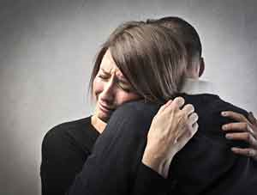
מרכז בדרכך
הפלה נדחית
שכיח – 20% מההריונות
שכיח – קורה בשלב מסויים למעל 40% מהנשים
תהליך של אובדן שאינו מקבל הערכה מספקת
אוכלוסיה שקופה נדחפת הצידה במרפאות, במיון ובחדרי ניתוח....ובתודעה הכללית

Slide 4
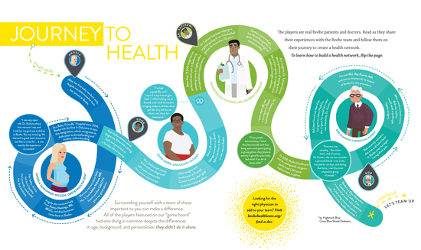
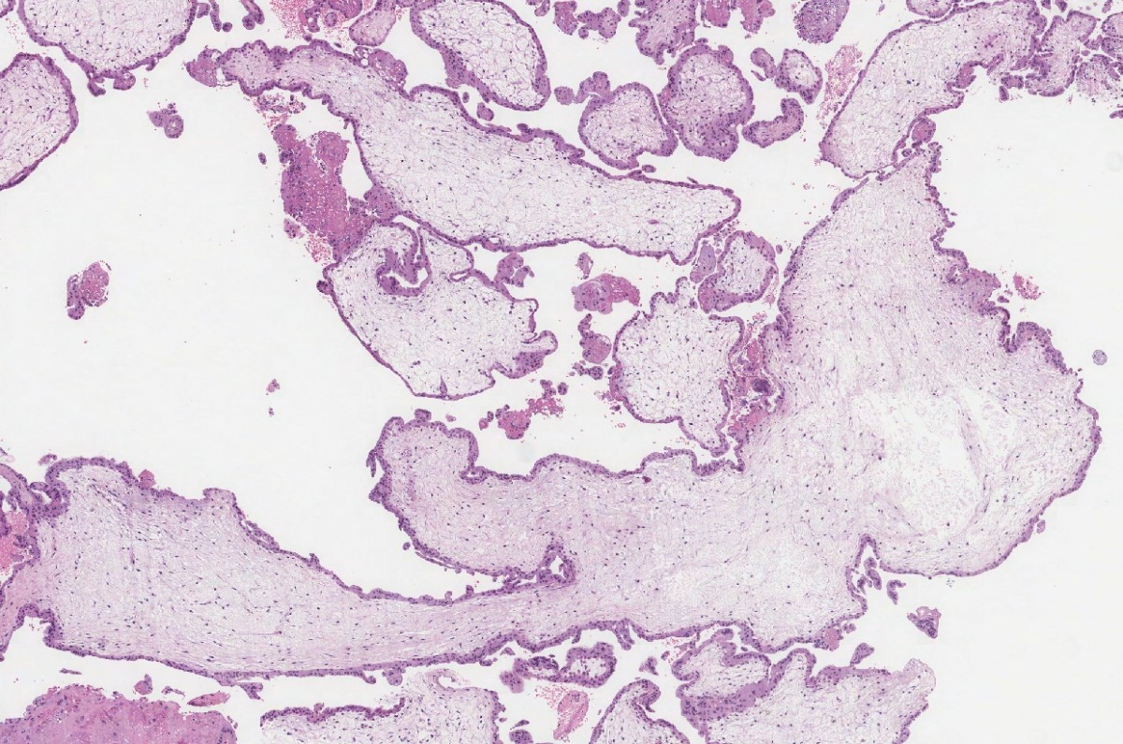
מרכז בדרכך
Notes:
רפואת נשים כבר מזמן עוסקת לא רק בתרופות ניתוחים ותגובה לתוצאות ביופסיה אלא עוסקת במכלול של בריאות האישה עם התייחסות לחוויות הרבות החיוביות והשליליות שהאישה עוברת במהלך חייה במסע בשבילי תהליכי הבריאות

Slide 5
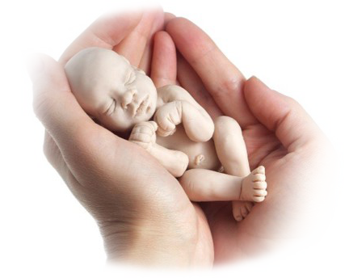
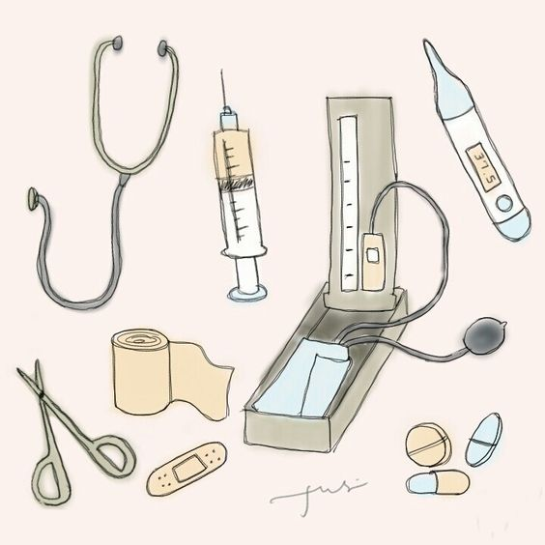
מרכז בדרכך
Notes:
ההתקדמות שלנו בתחום המקצועי הינה פורצת גבולות
שילוב הטכנולוגיות החדשות בכל כך הרבה תחומים בטיפולים שלנו
המהפיכות שזכיתי לחוות וללוות מאז שהתחלתי את הסבבים הקליניים בתחילת שנות השמונים
אבל עם כל ההיי טיק חשוב מאד לשמור על הבייסיק ולחזור ל LOW TECH

Slide 6
setting
אנמנזה
הקשבה
תקשורת
חמלה
Notes:
Line spacing + Page numbers

Slide 7
אובדן היריון כן, זה אירוע משמעותי..
חיבוק בשקט –
הדף הרשמי תמיכה לנשים לאחר לידה שקטה
@hibukbasheket · Community
החלום שנפל
אובדן היריון עד שבוע 21
הסבל קיבל זרקור
Notes:
מהדיון על לידותש קטות המשיכו והעזו לדון באובדן הריונות צעירים יותר.
החלו להיפתח קבוצות במדיה החברתית

Slide 8
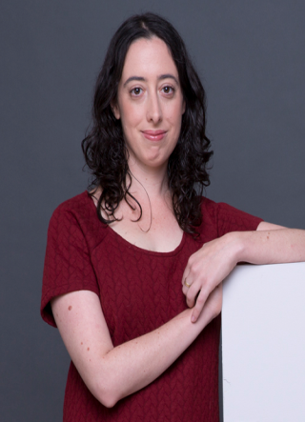
שרה טנקמן
מייסדת קרן בריאה
לשפר את מערכת הבריאות בישראל, כדי שזו תתאים לנשים מרקעים שונים.
ליצור מצב בו כל אישה תוכל להבין, לבחור ולנהל את בריאותה כרצונה.
להרחיב את אפשרויות הבחירה של נשים במצבים בריאותיים שונים.
לשפר את השירות הניתן לנשים במצבים רגישים כגון לאחר טראומה מינית, אובדן הריון ועוד
Notes:
Line spacing + Page numbers

Slide 9
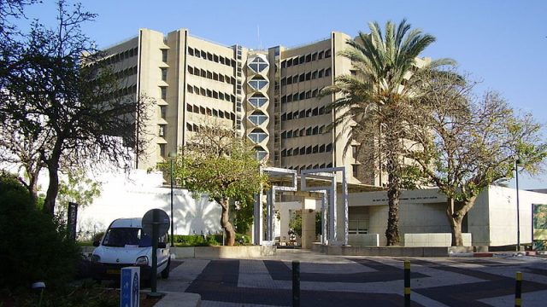
מרכז בדרכך
מסירת בשורה מרה
חווית המטופל
החוג לחינוך רפואי
החוג לחינוך רפואי
Notes:
כיום כולנו , כל העוסקים בתחומי הבריאות, בדיספילינות השונות , שלא ניתן להסתפק בעיסוק בבריאות המטופלים אלא יש לעסוק גם בחוויה.
נולד חוג חדש בבתי ספר לרפואה – החוג לחינוך רפואי , התפתחו תורות שלמות העוסקות בתקשורת עם המטופלות עם דגש על דרכי מסירת בשורה רעה.

Slide 10
יחידת השירות
וחווית המטופל
שיפור חווית מטפל/ת ומטופלת במיון גניקולוגי
אוגוסט-ספטמבר 2019

Slide 11
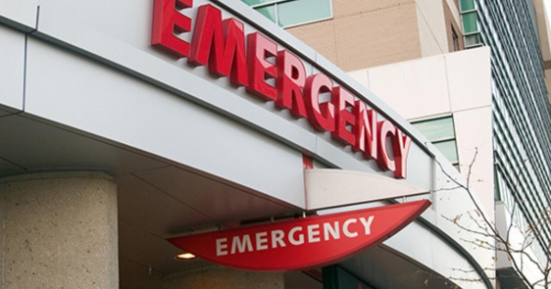
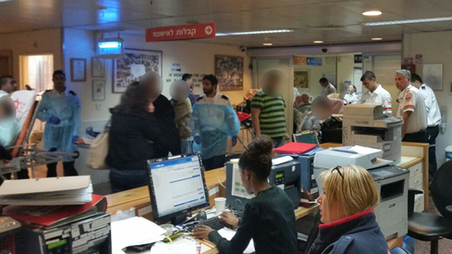
מרכז בדרכך
38% מהפונים לחדרי המיון בישראל ממתינים לטיפול מעל 4 שעות
סקר חוויית המטופל במחלקות לרפואה דחופה 2021: כל מטופל רביעי במיון סבור שלא קיבל מענה לבעייתו
מערכת דוקטורס אונלי09.03.2022,
למה זה קורה
כי המטופלות האלו כמעט תמיד הן אחרונות בטריאג' שלנו
יש לפניהם מדממת ,מפרכסת, אקטופיק פרוץ, שיזור, חולת גינקואונקו שזקוקה לניקוז ועוד...קצרה היריעה
כמה פעמים אמרו לי "אבל אני צריכה רק תור" או " רק תתנו לי את הכדור ואני אוכל ללכת"
אנחנו יודעים שזה לא "רק תור" ו"רק כדור"
אבל זו החוויה של המטופלת
Notes:
אחד מהמקומות שבאופן עקבי אנחנו מתקשים לתת מענה חוויתי חיובי הינו חדר המיון
לא בשל חוסר אנושיות מצידינו לא בשל חוסר איכפתיות או אדישות פשוט בשל המציאות של העומס והיעדר תנאים.

Slide 12
Miscarriage: worldwide reform of care is needed.
The Lancet.Lancet. 2021 May 1;397(10285):1597. doi: 10.1016/S0140-6736(21)00954-5. Epub 2021 Apr 27.
Miscarriage matters: the epidemiological, physical, psychological, and economic costs of early pregnancy loss.Quenby S, Gallos ID, Dhillon-Smith RK, Podesek M, Stephenson MD, Fisher J, Brosens JJ, Brewin J, Ramhorst R, Lucas ES, McCoy RC, Anderson R, Daher S, Regan L, Al-Memar M, Bourne T, MacIntyre DA, Rai R, Christiansen OB, Sugiura-Ogasawara M, Odendaal J, Devall AJ, Bennett PR, Petrou S, Coomarasamy A.Lancet. 2021 May 1;397(10285):1658-1667. doi: 10.1016/S0140-6736(21)00682-6. Epub 2021 Apr 27.PMID: 33915094 Review.
Sporadic miscarriage: evidence to provide effective care.Coomarasamy A, Gallos ID, Papadopoulou A, Dhillon-Smith RK, Al-Memar M, Brewin J, Christiansen OB, Stephenson MD, Oladapo OT, Wijeyaratne CN, Small R, Bennett PR, Regan L, Goddijn M, Devall AJ, Bourne T, Brosens JJ, Quenby S.Lancet. 2021 May 1;397(10285):1668-1674. doi: 10.1016/S0140-6736(21)00683-8. Epub 2021 Apr 27.PMID: 33915095
Recurrent miscarriage: evidence to accelerate action.Coomarasamy A, Dhillon-Smith RK, Papadopoulou A, Al-Memar M, Brewin J, Abrahams VM, Maheshwari A, Christiansen OB, Stephenson MD, Goddijn M, Oladapo OT, Wijeyaratne CN, Bick D, Shehata H, Small R, Bennett PR, Regan L, Rai R, Bourne T, Kaur R, Pickering O, Brosens JJ, Devall AJ, Gallos ID, Quenby S.Lancet. 2021 May 1;397(10285):1675-1682. doi: 10.1016/S0140-6736(21)00681-4. Epub 2021 Apr 27.PMID: 33915096
Notes:
Line spacing + Page numbers

Slide 13
Posttraumatic stress, anxiety and depression following miscarriage and ectopic pregnancy: a multicenter, prospective, cohort study.Farren J, Jalmbrant M, Falconieri N, Mitchell-Jones N, Bobdiwala S, Al-Memar M, Tapp S, Van Calster B, Wynants L, Timmerman D, Bourne T.Am J Obstet Gynecol. 2020 Apr;222(4):367.e1-367.e22. doi: 10.1016/j.ajog.2019.10.102. Epub 2019 Dec 13.
The psychological impact of early pregnancy loss.Farren J, Mitchell-Jones N, Verbakel JY, Timmerman D, Jalmbrant M, Bourne T.Hum Reprod Update. 2018 Nov 1;24(6):731-749. doi: 10.1093/humupd/dmy025.PMID: 30204882
Differences in post-traumatic stress, anxiety and depression following miscarriage or ectopic pregnancy between women and their partners: multicenter prospective cohort study.Farren J, et al. Ultrasound Obstet Gynecol. 2021. PMID: 33032364
Notes:
Line spacing + Page numbers

Slide 14
מרכז בדרכך
ויטמין D
קריוטיפ? צ'יפ? אקסום
פטוסקופיה
תרופתי/כירורגי
היסטרוסקופיה לסיום ההריון
מתי נתערב בשאלה של שארית
הריון כימי – לספור או לא
כשלון באימפלנטציה שוב ושוב – איך לספור
2 הפלות או 3 הפלות
טרומבופיליה – משמעותי או לא
פרוגסטרון
קלקסאן אמפירי
Notes:
למרות זאת לפני מספר שנים , בזמנו כמנהלת מיון נשים, הנהלת בית החולים הקציבה משאבים ומומחים במטרה של שי לבודד את הכשלים ולהפ]נות את הזרקור על אוכלוסיה ספציפית, שמבקרת רבות במרפאות בקהילה במוקדים ובחדרי מיון – מ אוכלוסיית ההפלות הנדחות – ואינה מקבלת מענה ראוי
לפני מספר שנים כאשר בתפקידי הייה מנהלת מיון נשים הושקעו מטעם ההנהלה של שיבא משאבים רבים בנסיון לשפר את החוויה במיוןבנסיון לזהות את נקודות הכשל בודדנו אוכלוסיה אחת ....

Slide 15
מרכז בדרכך
אבל על דבר אחד כולנו מסכימים – זו טראומה
טראומה למטופלות
טראומה לבני זוג (בנות זוג)
טראומה למשפחה מסביב
ובל נשכח גם טראומה לרופא/ה
Factors affecting the emotional wellbeing of women and men who experience miscarriage in hospital settings: a scoping review
Martina Galeotti ¹, Gary Mitchell ², Mark Tomlinson ² ³, Áine Aventin ² BMC Pregnancy Childbirth
. 2022 Mar 31;22(1):270.
doi: 10.1186/s12884-022-04585-3.

Slide 16
מרכז בדרכך
ChatGPT passes exams from law and business schools
By Samantha Murphy Kelly, CNN Business
Updated 1:35 PM EST, Thu January 26, 2023
The emotional impact of a miscarriage can vary and may include feelings of sadness, grief, guilt, or isolation. It is important for individuals who have experienced a miscarriage to seek emotional support and care as needed. This may include talking with a healthcare provider or mental health professional, joining a support group, or confiding in trusted friends and family members.

Slide 17
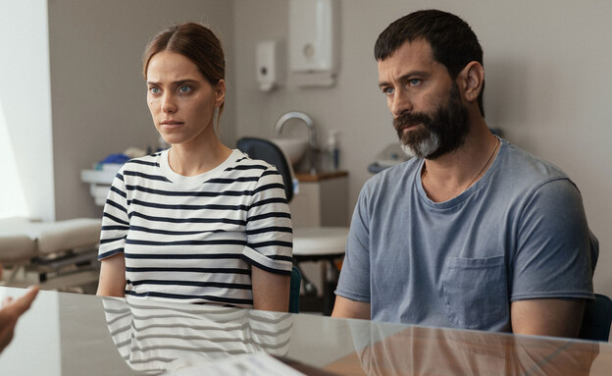
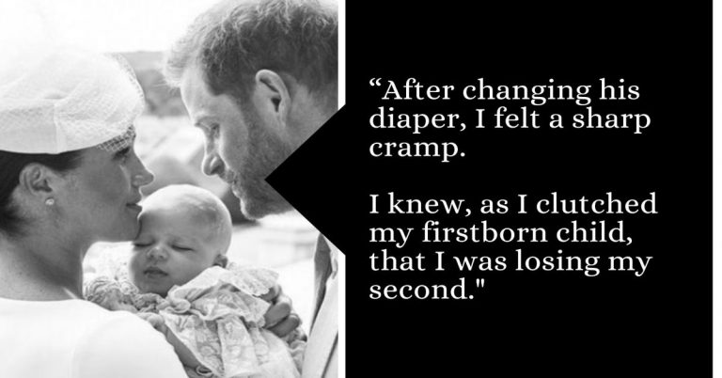
YOUR WAYמרכז בדרכך – ניקוד??
"גוף שלישי" יצאה לדרך, ויש הרבה על מה לדבר
רותם סלע בווידוי מצמרר: "גם אני עברתי הפלה"
השחקנית חשפה מול המצלמות את הקושי להביא ילדים: "זה נושא שנוגע בכולנו, כמעט כל אישה במהלך חייה עוברת איזה משהו שקשור בדבר הזה״

Slide 18
בירוקרטיה רפואית סביב אובדן היריון- התייחסות קרן בריאה
250 – לידה שקטה
100 – הפלה טבעית
1,200 נשים
550 – עברו שאיבה/גרידה
300- הפלה תרופתית
טיב התקשורת ומידת הרגישות של הצוות הרפואי - כפי שנחוו מצד המטופלת
היבטים פרוצדורליים/בירוקרטיים:
)כגון אי בהירות ביחס לבירוקרטיה הנדרשת
עיכובים; קושי בקביעת תורים;
חוסר תיאום בין גורמים שונים במערכת
אופן קבלת הבשורה
ההתנהלות והתקשורת למול הצוות הרפואי
ההסבר וההנחיות הרפואיות שקיבלו
היבטים פרוצדורלים
- כשליש מהנשים העידו שהאופן שבו בישרו להן על אובדן ההריון היה לא טוב,
- רבות העידו כי לא ניתנה להן שהות לעכל את הבשורה לפני שהצוות הרפואי החל לדבר איתן על המשך הטיפול
- לא סופק להן מספיק מידע לגבי האפשרויות הטיפוליות השונות והשלכותיהן הפיזיות והנפשיות

Slide 19
IPU – INTEGRATED PATIENT UNIT PCU – PATIENT CENTERED UNIT
מענה רפואי מערכתי
מענה סיעודי מערכתי
מטופלת
מענה אדמניסטרטיבי מערכתי
מענה רגשי מערכתי
מרכז בדרכך
מרכז בדרכך
שינוי המשוואה:
מתהליך בו המטופלת עוברת מגורם לגורם, ממקום למקום (העברת מקל), לתהליך בו המטופלת במרכז והגורמים השונים מצטרפים לטיפול ההוליסטי בה

Slide 20
AEPU
The aim of the Association of Early Pregnancy units (AEPU) is to provide education and resources to healthcare professionals working in early pregnancy to improve / maintain standards in provision of care to women and their partners in early pregnancy.
Early pregnancy care involves doctors, nurses, ultrasonographers, midwives and support staff.
The AEPU was recognized by The Royal College of Obstetricians and Gynaecologists.
There are over 200 Early Pregnancy units across the UK in NHS hospitals
Notes:
Line spacing + Page numbers

Slide 21
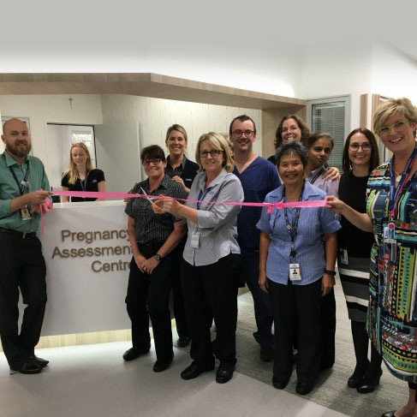

Slide 22
חשש במערכת הבריאות מפני קיצוץ של כ-5 מיליארד שקלים בתקציב המשרד
• מנהלי בתי חולים "אנחנו זקוקים לכסף, המערכת קורסת - כיצד נטפל בחולים?"
מיטל יסעור בית-אור
22/2/2023, 17:52, עודכן 22/2/2023, 18:00
Notes:
Line spacing + Page numbers

Slide 23
מרכז בדרכך – ימי ראשון עד חמישי משמרת בוקר
חוזר משרד הבריאות –הטיפול במצבי אובדן הריון ינואר 2019
ביצוע ההמלצות במרכז בדרכך
ממוצע 72 שעות
צוות ייעודי – אחיות, עו"סית, פסיכולוגיות רפואיות
מתאמת שירות – מזכירות המרכז מלווה את המטופלת במבוך טפסי 17, אסמכתאות, תיאומים מול הגורם המשלם
כל מטופלת במרכז פוגשת צוות ייעודי כולל לווי נפשי
המשך מעקב – תיאום טיפול פסיכולוגי, תיאום המשך בירור רפואי
בנוסף: כל מטופלת שעוברת במיון, בשעות שהמרכז אינו פעיל, מיודעת לגבי אפשרויות המעקב ובמדיה והצוות רואה לנכון, פרטיה מועברים לאנשי קשר סיעודי ופסיכוסוציאלי על מנת שייפנו אליה
המלצות
ריקון חלל הרחם תוך 72 שעות
" מתאמת ביה"ח"- אחות מוסמכת/עובדת סוציאלית , אחראי לריכוז נושא אובדן הריון, שתרכז את התאום בין הגורמים הרפואיים והפסיכוסוציאליים השונים בבית החולים.
המידע יימסר למטופלת בנוכחות פסיכולוג או עו"ס מביה"ח.
Notes:
להעתיק לגמרי חחחח
משאבים
קיצוצים
אבל בכל זאת רוח גבית חוזר משרד הבריאות

Slide 24
בדרכך - מולטידיציפלינרי

Slide 25
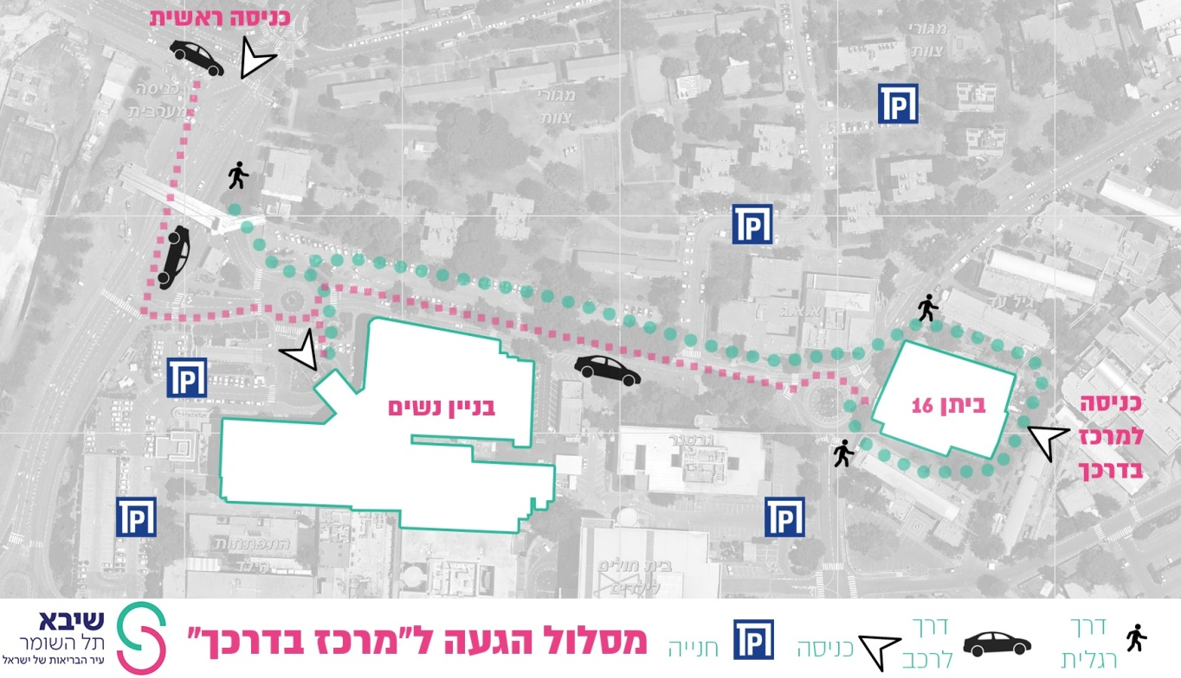
מרכז בדרכך
סביבה נפרדת
קיצור ההמתנה
צוות מולטידיספלינרי ייעודי
המשך תמיכה
עזרה מול הקופות
עבודה משותפת לקיצור תורים
שינוי חוויית המטופלת ומשפחתה

Slide 26
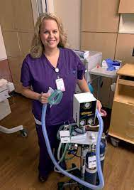
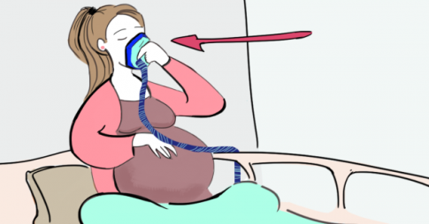
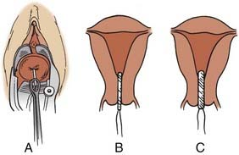
מרכז בדרכך
במי טיפלנו?
הפלות נדחות – אובדני הריון
תיאום ריקון כירורגי
מתן ומעקב לאחר ריקון תרופתי
הכנסת פרוטוקול מפיג'ין ציטוטק בMISSED
מעקב לאחר הפלות תרופתיות יזומות
מתן ייעוץ מפורט על אמצעי מניעה
החדרת למינריות בסביבה מתאימה
Notes:
Line spacing + Page numbers

Slide 27
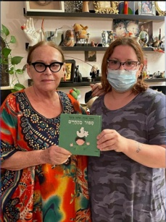
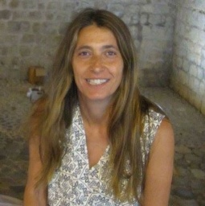
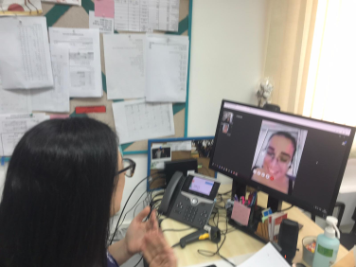
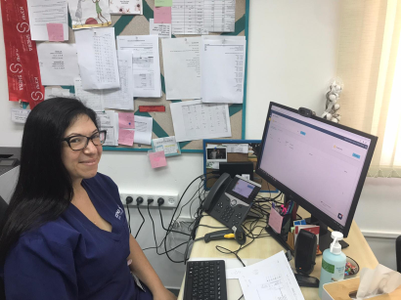
ללוות אותן בשקט
פרוייקט הספרים האגפי
דר' אתי אבלין
מומחית לאובדן ושכול
הדרכה לפני DATOSההגעה-
סדנאות על מסירת בשורה מרה ושחיקת צוות
צוות מרכז בדרכך
צוות מיון נשים
צוות אשפוז יום
צוות אולטראסאונד
צוות מחלקת נשים
בקרוב
מתמחים
צוות אשפוז יום כירורגי

Slide 28
מרכז בדרכך דר' דליה אדמון המרכז הרפואי על שם שיבא
סקירה של מה עשינו

Slide 29
מרכז בדרכך דר' דליה אדמון המרכז הרפואי על שם שיבא
אז מה בעצם קורה
תמונה – נכנסת לאיזור המתנה לחוד – דקות מהבית יולדות – מפה
יושבת עם נשים דומות לה
לא יושבת עם הבלונים וההמולה
דפי הדרכה פזורים דפי הסכמה
מתאמת שירות דורית לעומת פקידה
שרשרת טיפול

Slide 30
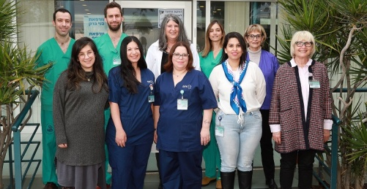
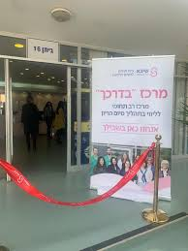
מספר הפניות למרכז בדרכך
Notes:
Column3 Column1 Column2
2020 770
2021 1023
2022 1124

Slide 31
שירות פסיכוסוציאלי
טיפול ראשוני במרכז בדרכך
הכרה ראשונית באבל/אובדן
המשך כנגד טופס 17
טיפול קבוצתי
מרפאת חווה
טיפול פרטני
6 מפגשים
12 - 3 טיפולים
Notes:
דרך נוספת להצגת המהלך

Slide 32
מרכז בדרכך
אחות
הפרעות מינימליות
מתמקדת ספציפית
פרוייקט ספרים
דגשים בהתאם למקרה

Slide 33
מרכז בדרכך
רופא
4 משפטי הפלא
כמובן הבעת צער על האובדן, שידור אמפתיה
שכיחות
זה לא קשור למשהו שעשיתם או לא עשיתם
קרוב לוודאי שזה לא יחזור על עצמו
נירמול
הכרה באובדן
ניטרול תחושת האשמה
Notes:
אנמנזה מכוונת
סיפור המחיצה.....
הדרכה על ......

Slide 34
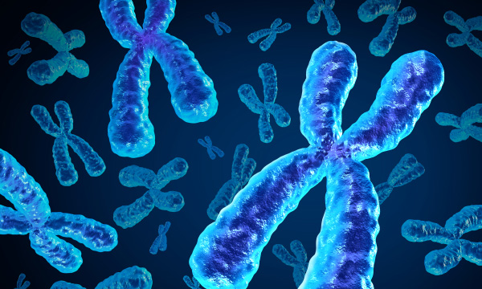
הפניות לבדיקה ציטוגנטית מחומרי ההפלה
Notes:
טרם התקבלו נתונים אמורים להתקבל מחר
דומני כי יש עלייה משמעותית
נברר אם ישנה עלייה במחיר

Slide 35
מרכז בדרכך דר' דליה אדמון המרכז הרפואי על שם שיבא
אפקט פרפר

Slide 36
מרכז בדרכך דר' דליה אדמון המרכז הרפואי על שם שיבא
מעקבים אצל רופאים שונים
הפניות מיותרות למיון בגלל "שארית" אבל לפני שניתן אכן להעריך זאת
ועוד ועוד
חשוב להזכיר רותם סלע ואחרות
שיפור תקשורת ומודעות בכל התחנות

Slide 37
מרכז בדרכך דר' דליה אדמון המרכז הרפואי על שם שיבא
תודות ותגובות של מטופלות

Slide 38
מרכז בדרכך דר' דליה אדמון המרכז הרפואי על שם שיבא
אפשר בקהילה
ברור? כן רצוי? כן
האם יש לכם אופציה של שירות פסיכולוגי זמין של מזכירה שרק מפנה הלאה ומתאמת הכל
האם יש ביצוע של בדיקת צ'יפ גנטי מחומרי ההפלה לפי ההמלצות או הרצון
עובדה שכליום בכל מיון מופנות נשים להראות קמיליון עם פניות בשל הפלה נדחית
מה קורה בשטח
ראשית בעיות של אישורי אבחנה
חלק מהמקומות מזרחה מערבה וכדומה הטיפול התרופתי עדין ציטוטק בלבד ולא מיפגין ציטוטק

Slide 39
מרכז בדרכך דר' דליה אדמון המרכז הרפואי על שם שיבא
מעקבים אצל רופאים שונים
הפניות מיותרות למיון בגלל "שארית" אבל לפני שניתן אכן להעריך זאת
ועוד ועוד
חשוב להזכיר רותם סלע ואחרות

Slide 40
מרכז בדרכך דר' דליה אדמון המרכז הרפואי על שם שיבא

Slide 43
מרכז בדרכך דר' דליה אדמון המרכז הרפואי על שם שיבא
3rd Global Experts Meet on Gynecology and Obstetric Care
March 20-22, 2023 Paris, France
SPONTANEOUS ABORTION AND MISCARRIAGE
Related Conference of Gynecology & Women

Slide 44
מרכז בדרכך דר' דליה אדמון המרכז הרפואי על שם שיבא

Slide 45
מרכז בדרכך דר' דליה אדמון המרכז הרפואי על שם שיבא

Slide 46
מרכז בדרכך

Slide 47
דגשים בעת ההפנייה
לא מומלץ
מומלץ
הפנייה למרכז בדרכך מבלי לרשום מיון
תגיעי מתי שאת רוצה
את לא צריכה ניירת
שארית – תפני כבר תפני לגרידה......
הפנייה למיון/מרכז בדרכך
תתאמי תור ב-052-6669361 או
אם קיים-תיעוד סוג דם
תיעוד מועד ET
תיעוד US קודם
חשד לשארית? האם כבר היה וסת
היסטרוסקופיה לשארית
Notes:
Line spacing + Page numbers

Slide 48
חוזר משרד הבריאות –הטיפול במצבי אובדן הריון ינואר 2019
התוצאה שלנו: ממוצע 72 שעות
התוצאה: במרכז כדרכך: עד 48 שעות
התוצאה: צוות ייעודי – אחיות, עו"סית, פסיכולוגיות רפואיות
מתאמת שירות – מזכירות המרכז מלווה את המטופלת במבוך טפסי 17, אסמכתאות, תיאומים מול הגורם המשלם
התוצאה שלנו: כל מטופלת במרכז פוגשת צוות ייעודי כולל לווי נפשי
המשך מעקב – תיאום טיפול פסיכולוגי, תיאום המשך בירור רפואי
בנוסף: כל מטופלת שעוברת במיון, ללא המרכז, והאחיות רואות לנכון, פרטיה מועברים לאנשי קשר סיעודי ופסיכוסוציאלי
המלצה: ריקון חלל הרחם תוך 72 שעות
המלצה: " מתאמת ביה"ח"- אחות מוסמכת/עובדת סוציאלית , אחראי לריכוז נושא אובדן הריון, שתרכז את התאום בין הגורמים הרפואיים והפסיכוסוציאליים השונים בבית החולים.
ההמלצה: המידע יימסר למטופלת בנוכחות פסיכולוג או עו"ס מביה"ח.

Slide 49
אנשי הצוות של יחידת IPU שכזו
רופא נשים
טכנאית US לביקורות ציטוטק
אחות
עובדת סוציאלית (הן לפונות לועדה והן כאשת קשר/מתאמת בהתאם לדרישות חוזר משרד הבריאות
פסיכולוגית/עו"ס קלינית – להתערבויות נדרשות, להקמת מערך של קבוצות תמיכה (בדומה לקבוצות שמתקיימות לנשים שעברו IUFD)- בשיתוףפעולה מלא עם מרפאת חווה)
פקידה- הן לקבלת הנשים, הן להוות PIVOT שדרכה ירוכזו הפניות השונות ותיאומי הפניות/תורים למרפאות מייעצות לפני ואחרי הפעולה
רופאים מייעצים - הדמיית רחם (US תלת מימד, היסטרוסקופיה),מומחי קרישה, ראומטולוג, אנדוקרינולוג,קרדיולוג, ייעוץ למניעת STD ולאמצעי מניעה .
שיתוף פעולה עם רב בית החולים –בנושא קבורת עוברים....

Slide 50
מרכז בדרכך דר' דליה אדמון המרכז הרפואי על שם שיבא

Slide 51
מרכז בדרכך
כמתמחה לטפל בהפלה נדחית במיון היה ״עבודה קלה ומהירה״ לתקתק את האישה כמה שיותר מהר כדי להתמודד עם העומס.
כשנתיים לתוך ההתמחות נתקלתי באישה שחוותה את האובדן של ההפלה הנדחית הצעירה באופן דיי קשה
שזה גרם לי לעצור לרגע ובאמת לשוחח איתה ולהבין את האובדן מהפרספקטיבה שלה. לי זה היה בליטד אוביום.
לה זה היה אובדן של כל עולמה! לכן מאז אני תמיד עוצרת לרגע ומשוחחת עם האישה ובן הזוג ומסבירה להם שאין אשמים
. שלצערנו זה קורה. צריך להתאבל ולהמשיך הלאה
. העובדה שכעת יש להן מקום לפנות ולהכיל את הצער בנוסף לכך, זה מדהים! המון תודות!

Slide 52
מרכז בדרכך
Dr Tedros Adhanom Ghebreyesus
World Health Organization
Director-General
Ultimately, there is no health without mental health.
Ultimately, there is no health without mental health.

Slide 53
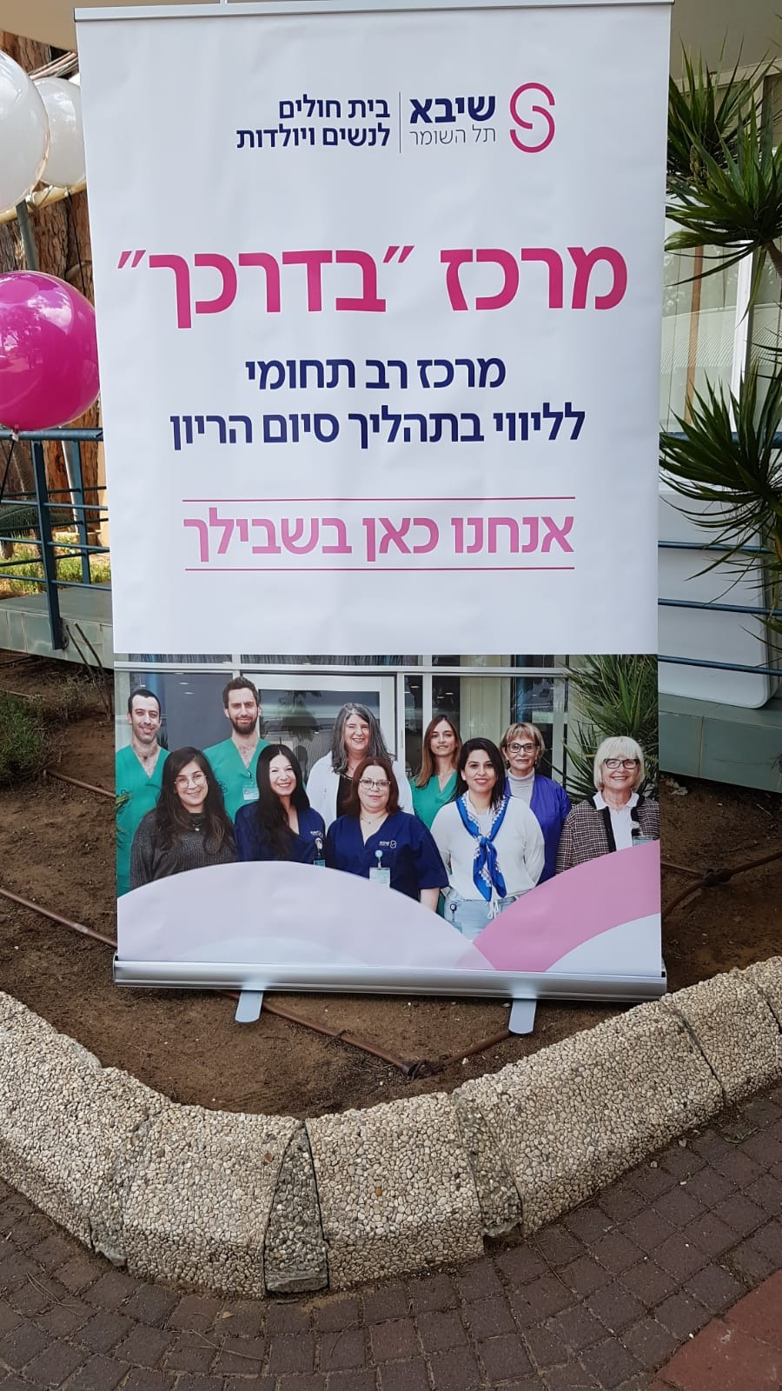
תודה
ל-
הנהלה
אקטופיק
Miscarriage: worldwide reform of care is needed.The Lancet
Notes:
Line spacing + Page numbers

Slide 55
מרכז בדרכך
רופא/ת נשים
טכנאית US לביקורות ציטוטק
אחות
עובדת סוציאלית (הן לפונות לועדה והן כאשת קשר/מתאמת בהתאם לדרישות חוזר משרד הבריאות)
פסיכולוגית/עו"ס קלינית – להתערבויות נדרשות, להקמת מערך של קבוצות תמיכה (בדומה לקבוצות שמתקיימות לנשים שעברו IUFD)- בשיתוףפעולה מלא עם מרפאת חווה)
פקידה- הן לקבלת הנשים, הן להוות PIVOT שדרכה ירוכזו הפניות השונות ותיאומי הפניות/תורים למרפאות מייעצות לפני ואחרי הפעולה
רופאים מייעצים - הדמיית רחם (US תלת מימד, היסטרוסקופיה),מומחי קרישה, ראומטולוג, אנדוקרינולוג,קרדיולוג, ייעוץ למניעת STD ולאמצעי מניעה .
שיתוף פעולה עם רב בית החולים –בנושא קבורת עוברים....
Notes:
כמו כל פרוייקט חדש תחילה פיילוט יהודי נודד
התגייסות התנדבות חדרים מתחלפים
ואז בא COVID אבל שרדנו שקופיות מהמצגת באנגליה
ואז זכינו לפתוח מודל כנדרש

